Slide 1




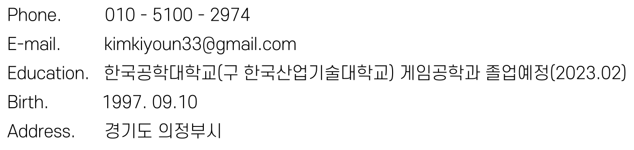

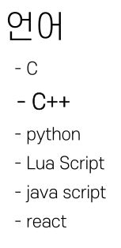
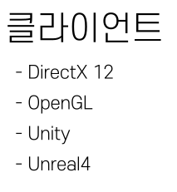
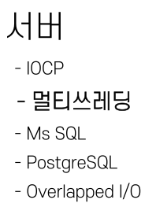
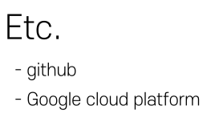
C++11

Slide 2




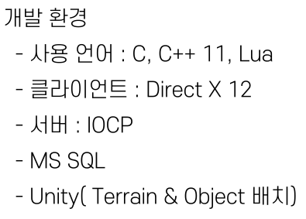
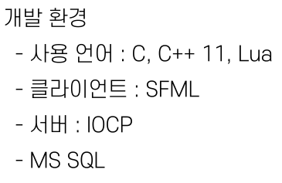


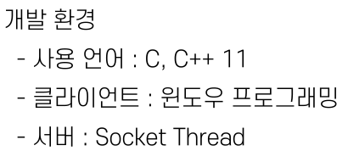
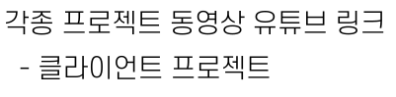

Slide 3
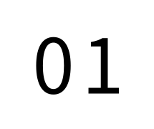

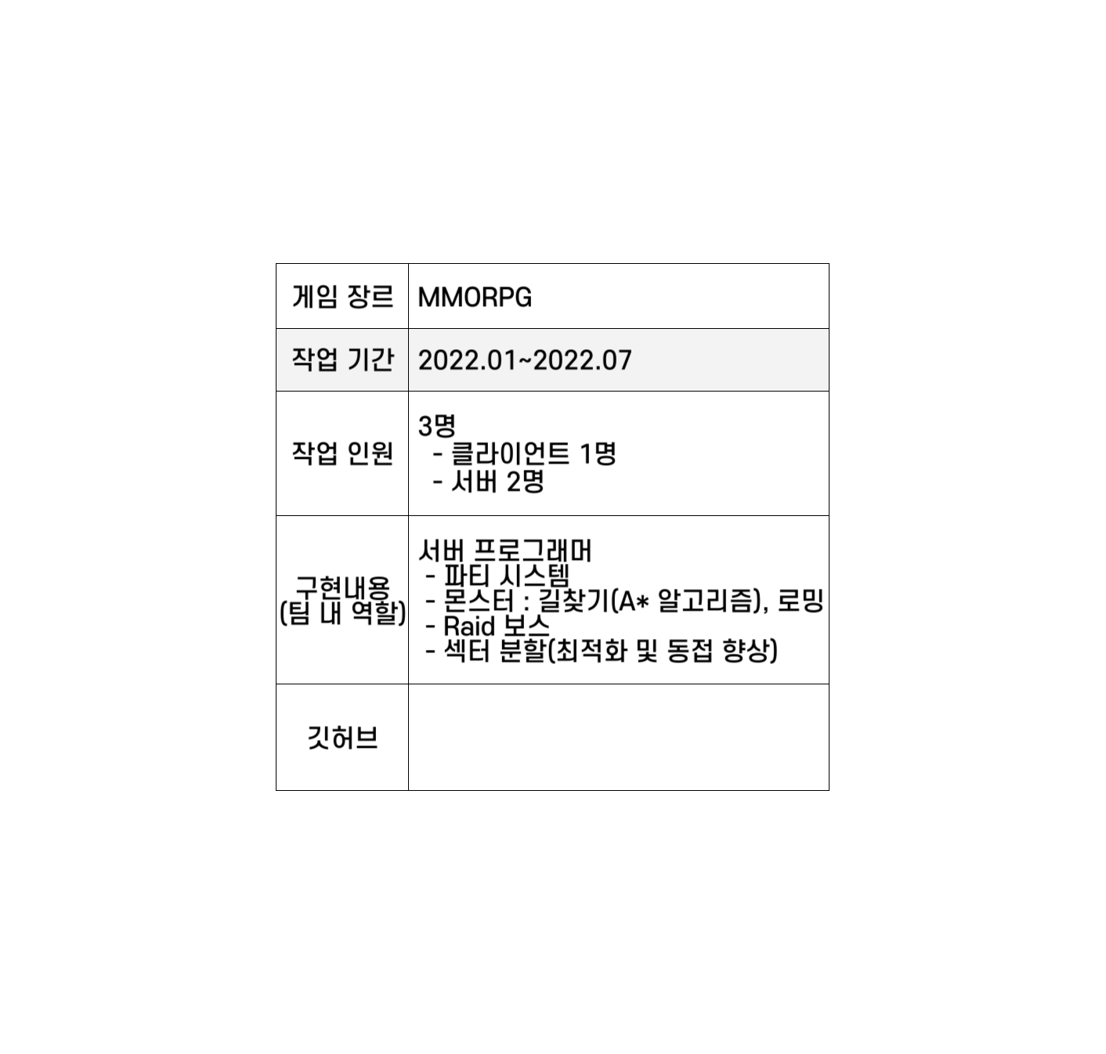
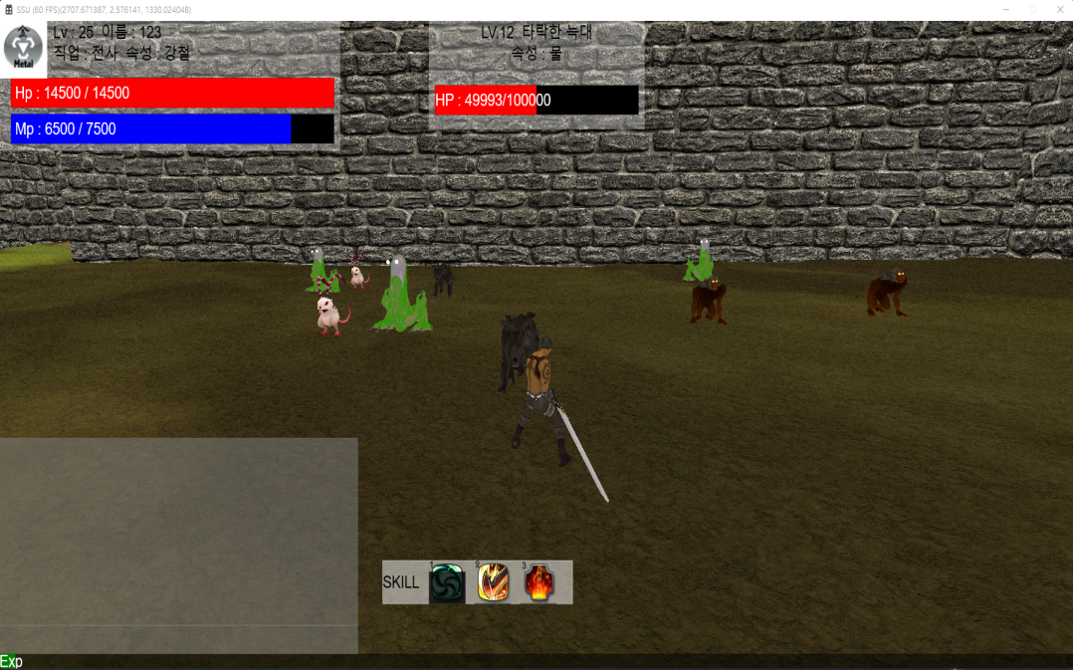
비디오 링크 추가 할 것
https://github.com/hjs0913/SSU

Slide 4
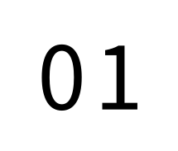


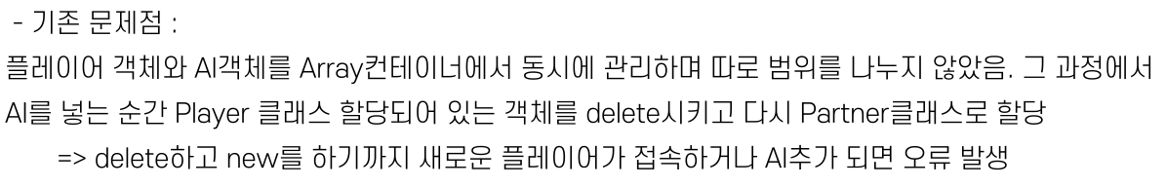
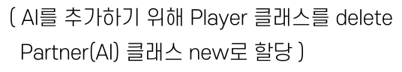
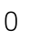
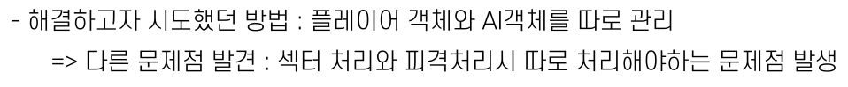
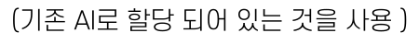
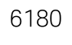

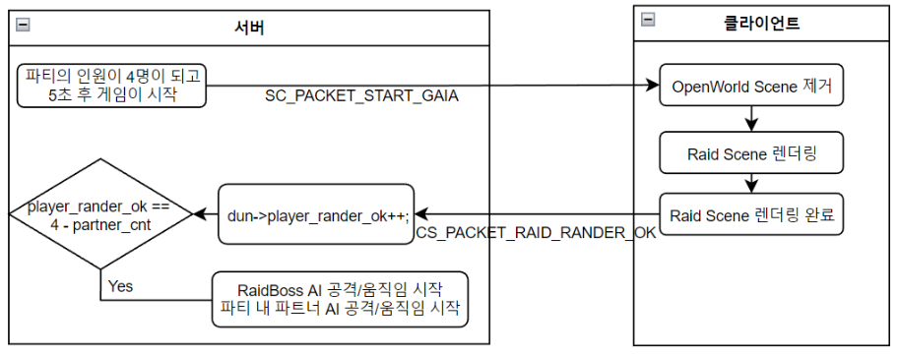
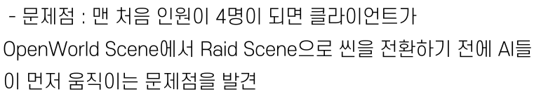
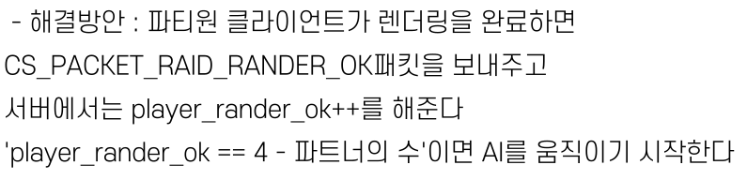
Player | AI | AI | Player | AI | … | Player | Player | Player | Player
기존 구현이 너무 문제가 많다. 다른 것을 찾아 볼것
Player | Player | Player | Player | Player | … | AI | AI | … | AI
RANDER -> RENDER
문제점 : 클라이언트에서 레이드 인던이 로딩되기 전에 서버에서 게임이 먼저 진행되는 문제점을 발견

Slide 5
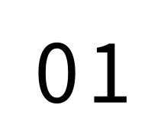



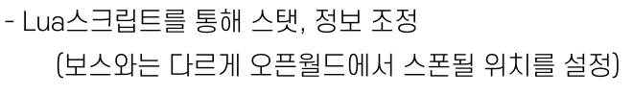
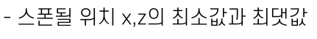
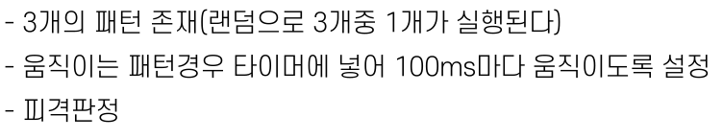
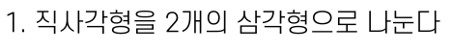
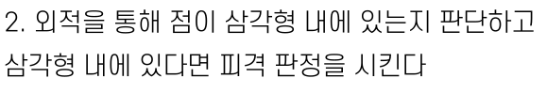



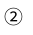
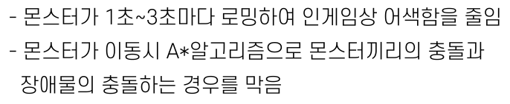
my_id = 99999;
my_element = 0;
my_lv = 100; my_name = "가이아"; my_hp = 1000000;
my_physical_attack = 350;
my_magical_attck = 400;
my_physical_defence = 500;
my_magical_defence = 350;
my_basic_attack_factor = 50;
my_defence_factor = 0.0018;
my_x = 300;
my_y = 0;
my_z = 300;
function set_uid(id)
my_id = id;
return my_element, my_lv, my_name, my_hp, my_physical_attack, my_magical_attck,
my_physical_defence, my_magical_defence, my_basic_attack_factor, my_defence_factor;
End
-- 패턴 소스 추가 --
raid_gaia.lua
fallen_frog.lua
my_id = 99999;
my_element = 6;
my_lv = 19;
my_name = "타락한 개구리";
my_hp = 120000;
my_physical_attack = 180;
my_magical_attck = 0;
my_physical_defence = 300;
my_magical_defence = 130;
my_basic_attack_factor = 10;
my_defence_factor = 0.0002;
my_x = 0;
my_y = 0;
my_z = 0;
;
function set_uid(id, x, y, z)
my_id = id;
my_x = x;
my_y = y;
my_z = z;
return my_element,my_lv, my_name, my_hp, my_physical_attack, my_magical_attck,
my_physical_defence, my_magical_defence, my_basic_attack_factor, my_defence_factor;
End
-- 최대 이동거리 판단 소스코드 추가 --
Min_x = 1900; max_x = 2200; min)z = 3050
명색이 RAID보스인데 스크립트가 빈약하다. 패턴의 일부분이라도 LUA로 구현할 것
My_x, my_y, my_z에 처음 스폰위치를 저장시켜서 이후 최대 이동거리 판단에 사용.
(최대 이동거리 판단하는 LUA 소스 추가)

Slide 6

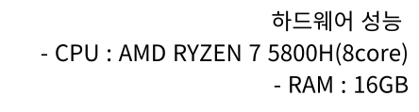


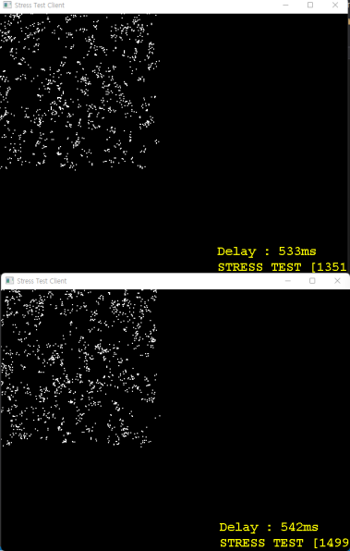
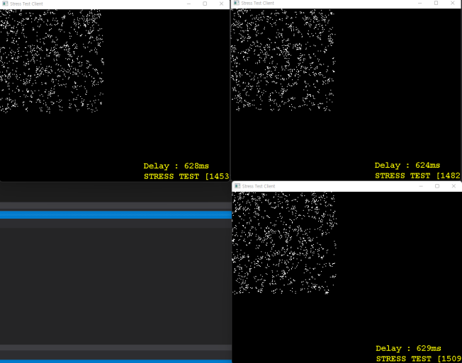
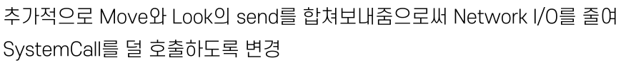
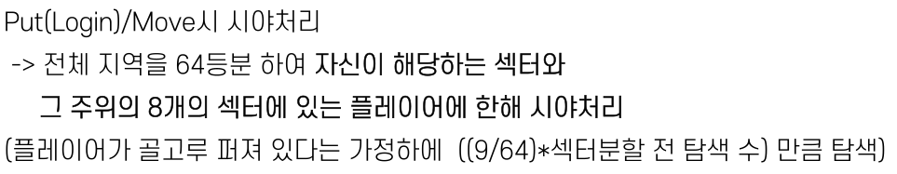
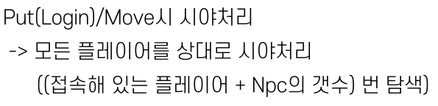
동접을 늘리기 위해 도입.
객체 이동시 시야판정을 위해 모든 객체를 검색해야 하는 오버헤드를 줄이는 역할을 함.
전체 월드를 섹터로 분할해서 이동하는 객체와 인접한 섹터에 있는 객체만 검색하도록 한다.

Slide 7
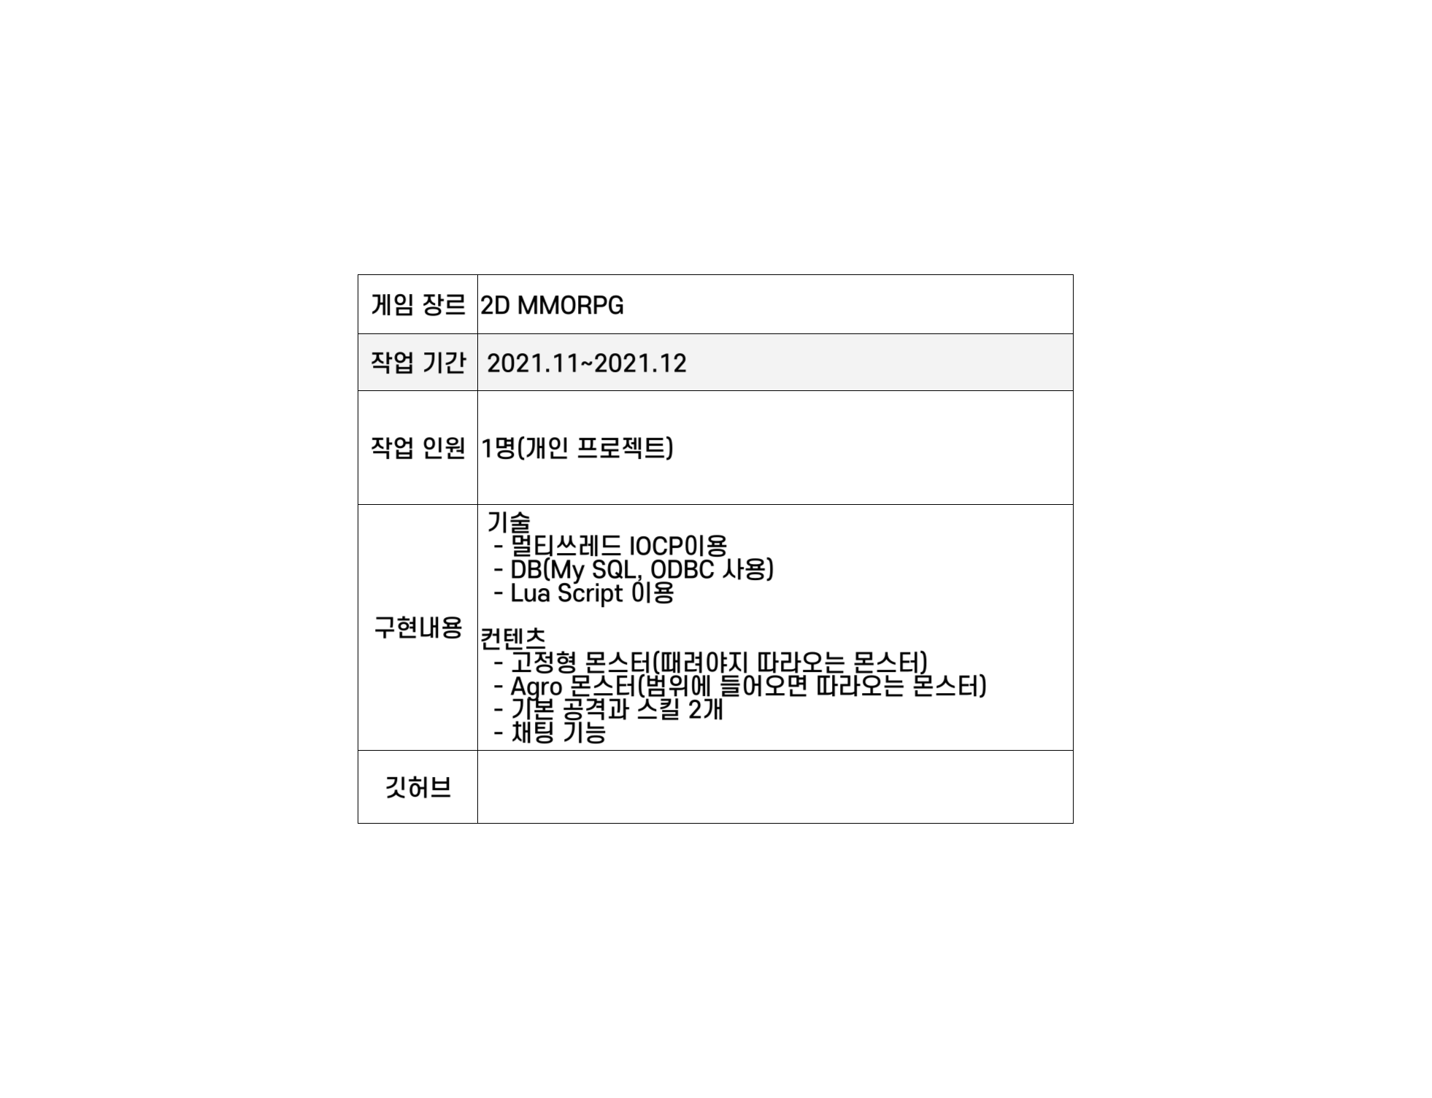
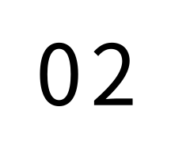

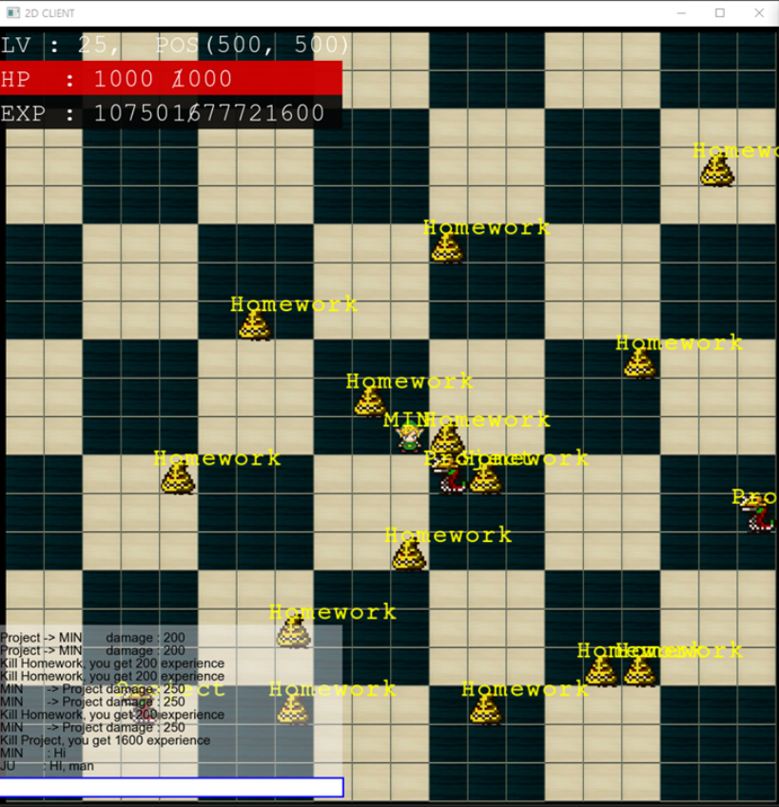
https://github.com/Asias-ara/2021-2GameServer-TermProject

Slide 8

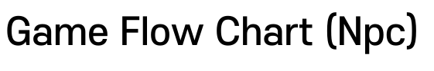

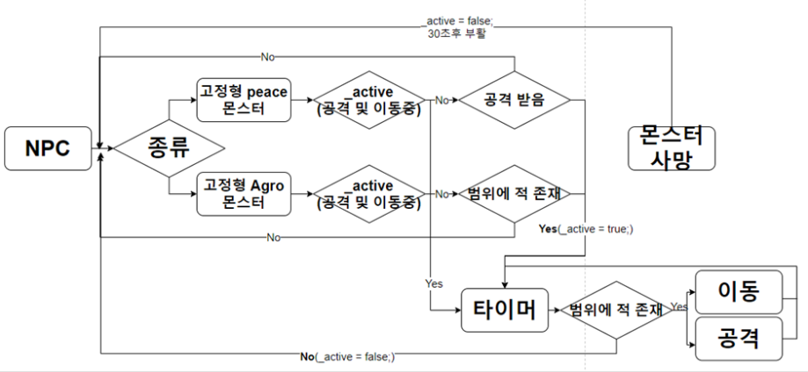

class Npc
{
protected:
char_name[MAX_NAME_SIZE];
int_id;
int_hp;
int_maxhp;
short_lv;
int_exp;
short_x, _y;
TRIBE_tribe;
STATE_state;
atomic_bool_active;// NPC가 가만히 안있고 움직일때
public:
mutexstate_lock;
mutexlua_lock;
lua_State* L;
한 객체의 LUA 스크립트가 멀티쓰레드에 의해 동시에 호출되는 경우 에러가(스택이 뒤섞임) 발생하므로 lua_lock을 사용해서 겹침을 방지

Slide 9


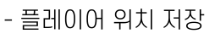
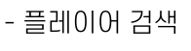
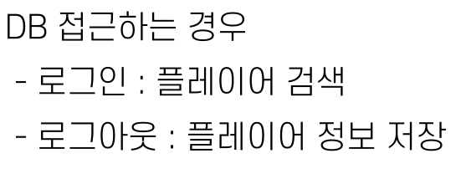
플레이어의 정보를 DataBase에 저장했다.
로그인을 할 떄, 새로운 사용자를 등록할 때, 사용자의 캐릭터 정보를 저장해야 할 때 DB를 억세스 한다.
DB 성능 향상을 위해 Stored Procedure를 사용했다.
ALTER PROCEDURE [dbo].[save_player_info]
@id_param int,
@x_param int,
@y_param int,
@hp_param int,
@lv_param int,
@exp_param int,
@maxhp_param int
AS
BEGIN
SET NOCOUNT ON;
UPDATE player_data SET p_x = @x_param, p_y = @y_param, p_hp = @hp_param, p_lv = @lv_param, p_exp = @exp_param, p_maxhp = @maxhp_param WHERE p_id = @id_param
END
ALTER PROCEDURE [dbo].[search_player]
@param int
AS
BEGIN
SET NOCOUNT ON;
SELECT p_id, p_name, p_x, p_y, p_hp, p_lv, p_exp, p_maxhp FROM player_data WHERE p_id = @param
END
예상 질문 : 꼴랑 명령어 하나인데 내장함수를 꼭 사용해야 하나? 모범답안 : 테스트 해 보았는데 XXX% 빠르더라.

Slide 10
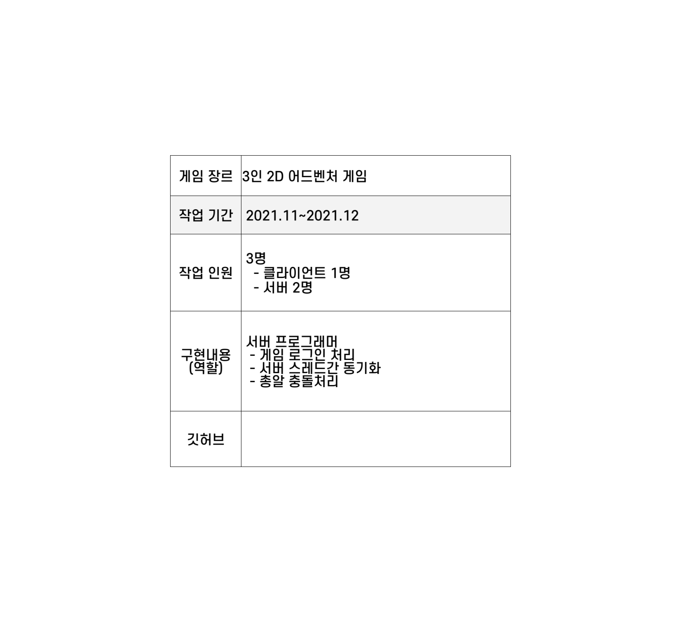
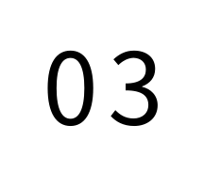

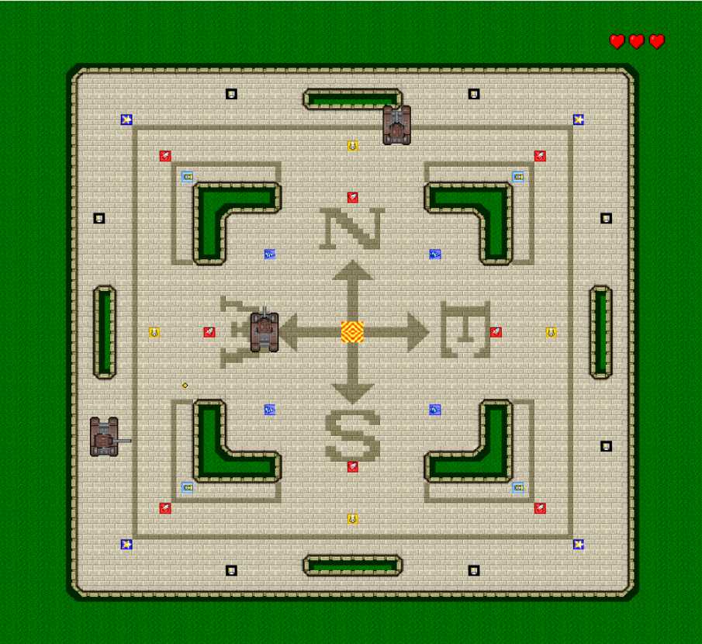
탱크 슈팅 게임
https://github.com/Asias-ara/NGP_TermProject

Slide 11



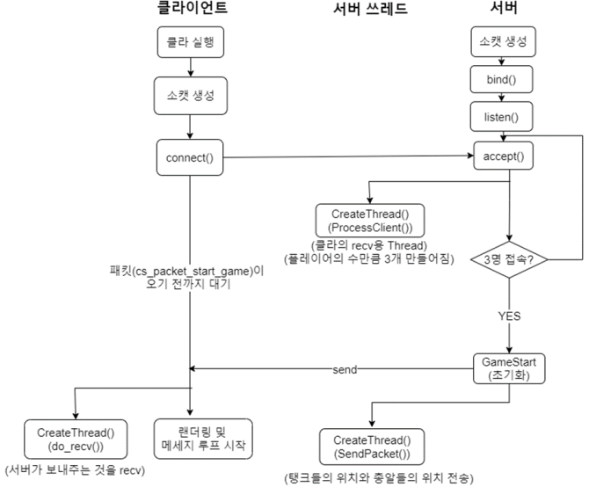
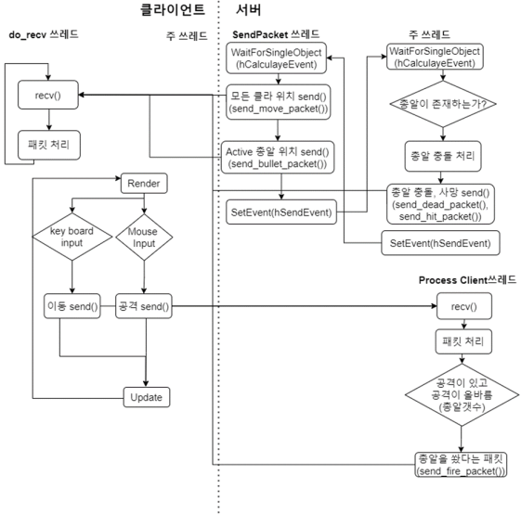
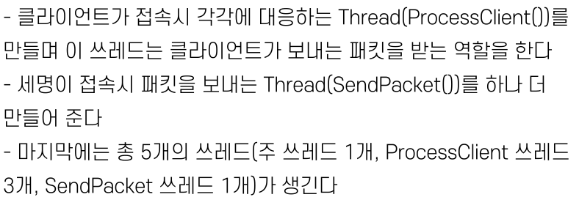

- 지금 보니 굳이 WaitforSingleObject를 사용할 필요는 없어 보이고, 멀티 쓰레드 대신 Overlapped I/O로 처리를 하는 것이 훨씬 적절해 보인다.

Slide 12



https://www.youtube.com/watch?v=TY211GPtiLI
https://www.youtube.com/watch?v=fxH1n6ZDOX8

